Slide 1
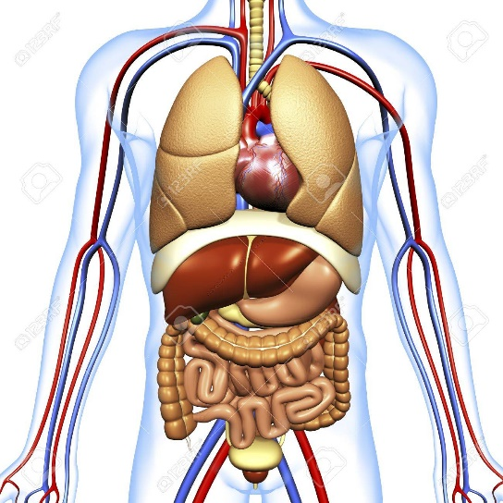
OBJETIVO
Identificar y explicar, la interacción de sistemas del cuerpo humano, organizados por estructuras especializadas que contribuyen a su equilibrio, considerando: La digestión de los alimentos por medio de la acción de enzimas digestivas y su absorción o paso a la sangre. Y
El rol del sistema circulatorio en el transporte de sustancias como nutrientes, gases, desechos metabólicos y anticuerpos.

Slide 2
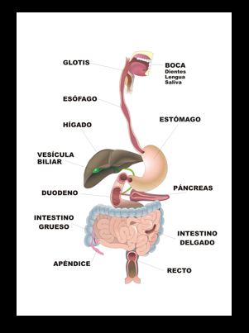
SISTEMA DIGESTIVO
Es el conjunto de órganos encargados del proceso de la digestión.
Su función es; transformar los alimentos para que puedan ser absorbidos los nutrientes esenciales, así ser utilizados por las células del organismo.​

Slide 3
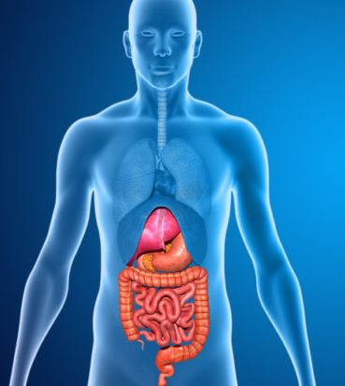
LA DIGESTIÓN TIENE 4 FASES
1- TRANSPORTE
2- SECRECIÓN
3- ABSORCIÓN
4- EXCRECIÓN

Slide 4
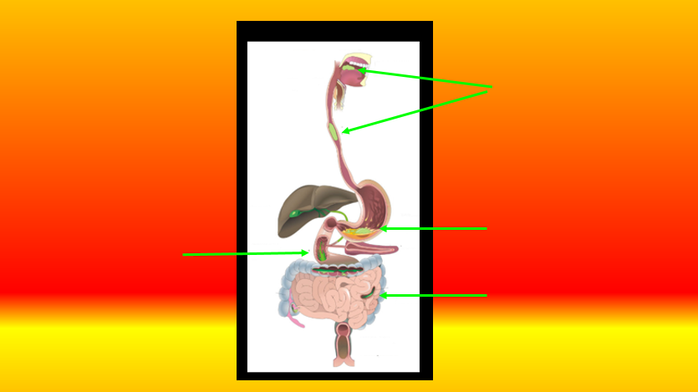
1- TRANSPORTE DE ALIMENTOS
BOLO
ALIMENTICIO
Como su nombre lo indica , transporta los alimentos, por todos los órganos del sistema digestivo.
QUIMO
QUILO
NUTRIENTES

Slide 5
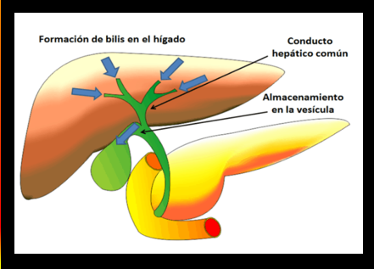
2- SECRECIÓN
Mediante la secreción (liberación) de enzimas y jugos gástricos, facilitan el proceso digestivo.
Amilasa, producida en la boca.
La pepsina, producida en el estómago.
La tripsina, la lipasa pancreática, la ribonucleasa y
desoxirribonucleasa, producidas en el páncreas.
Bilis producida por el páncreas y almacenada
por la vesícula biliar.
Fosfatasa alcalina, alanina aminotransferasa, aspartato aminotransferasa, producidas por el hígado.

Slide 6
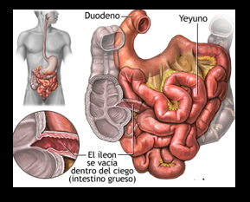
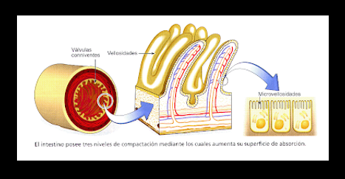
3-ABSORCIÓN
Incorporar los nutrientes.
La mayor parte se produce en el intestino delgado, donde a través de sus vellosidades intestinales se absorben los nutrientes.

Slide 7
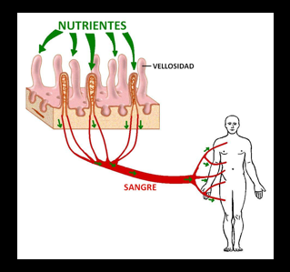
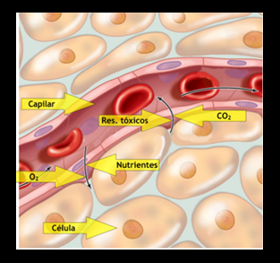
SISTEMA CIRUCLATORIO
El transporte de sustancias como nutrientes, gases, desechos metabólicos y anticuerpos, se realiza a través del Sistema Circulatorio.

Slide 8
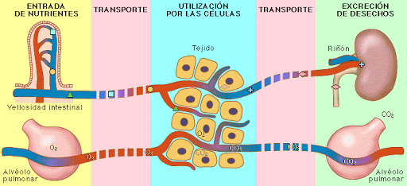
NUTRICIÓN CELULAR

Slide 9
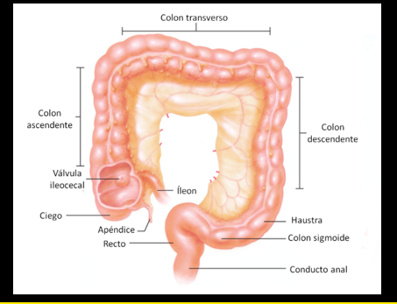
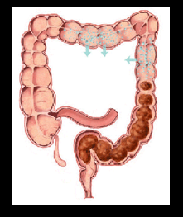
4- EXCRECIÓN
Eliminación de todas las sustancias y nutrientes que no fueron absorbidos ni asimilados

Slide 10
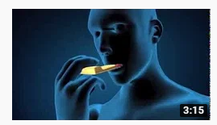
VEAMOS EN SISTEMA DIGESTIVO EN ACCION 3D
https://www.youtube.com/watch?v=vhq-Xjk7WBM

Slide 11
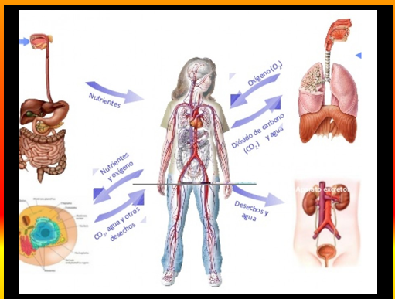
SISTEMAS IMPLICADOS EN LA DIGESTIÓN

Slide 12
RECORDEMOS LO APRENDIDO...

Slide 13
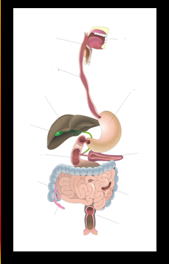
NOMBRE DE LOS ÓRGANOS?
Página 27

Slide 14
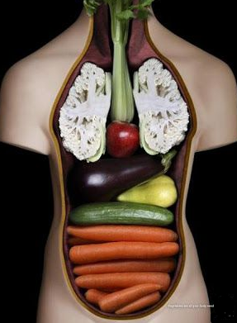
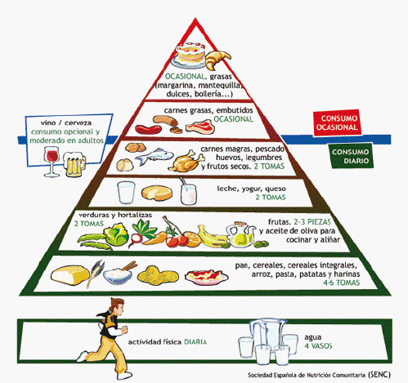
¿QUÉ ES UNA DIETA BALANCEADA?

Slide 15
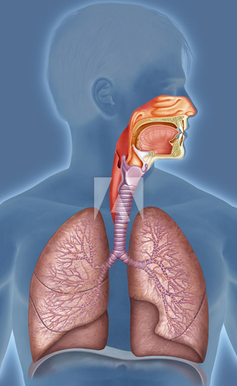
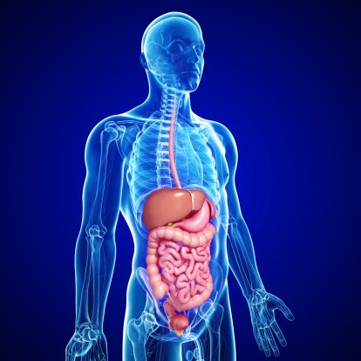
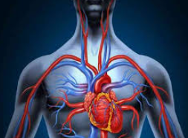
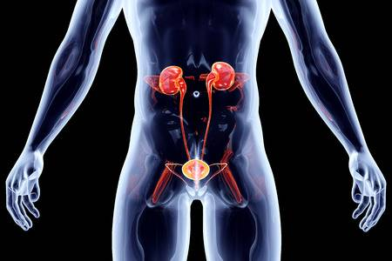
NOMBRE DE LOS ÓRGANOS?
CIRCULATORIO
EXCRETOR
DIGESTIVO
RESPIRATORIO

